Slide 1
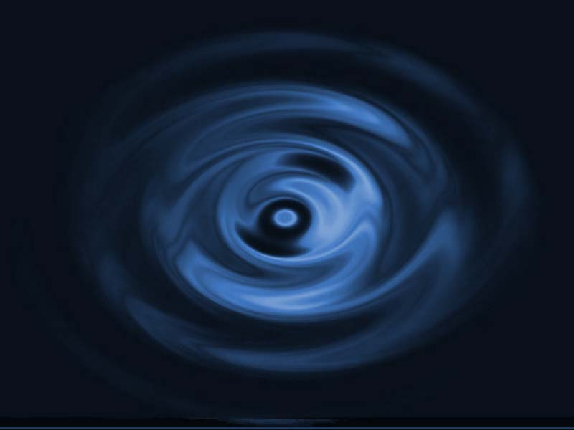
எவ்வாறு பிரபஞ்சம் இங்கே தோற்றம் பெற்றது?
தோற்றம் பற்றிய மாறுபட்ட. நோக்குகள்
Dr. Rick Griffith, Singapore Bible College
BibleStudyDownloads.org

Slide 2

நாங்கள் எல்லோரும் கட்டாயமாய் விடையளிக்க வேண்டிய கேள்விகள்
ஆதியாகமம்:
நாங்கள் எங்கிருந்து வந்தோம்?
ஏன் நான் இங்கிருக்கிறேன்?
ஏன் இந்த உலகம் கேடுள்ளதாய் உள்ளது?
நான் எங்கே போகிறேன்? நம்பிக்கை உள்ளதா,?

Slide 3
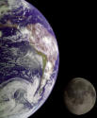
ஆதியாகமத்திற்கு இணையொத்த
கதைகள்
188
Memphite Theology
Enuma Elish
Atrahasis Epic
Gilgamesh Epic
Creation
Creation
Creation & Flood
Flood

Slide 4
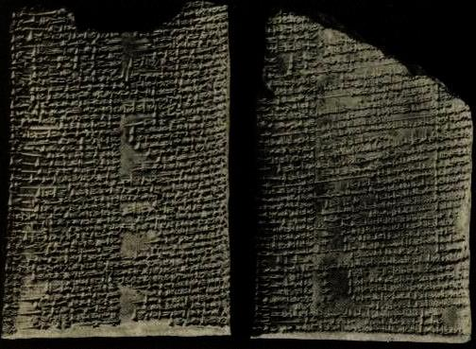
Enuma Elish ("When on High")
188d
Babylonian account of creation
Written in Akkadian
On seven tablets, composed during 11th century BC
Tiamat the mother goddess
Marduk the son kills Tiamat, creating the universe from splitting her corpse into water and sky
Humankind made to do hard physical labour from blood of Tiamat's co-conspirator, Kingu

Slide 5
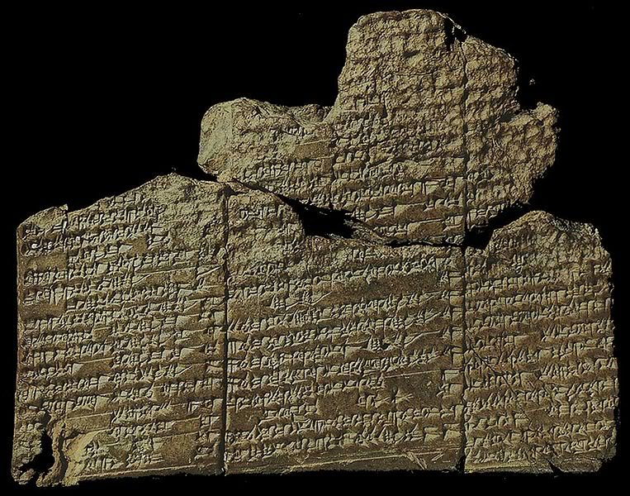
மற்றய 2 சுமேரிய கணக்கெடுப்புக்கள்
எரிது
என்கி; நின்மாக்
Origin: 1600 BC
Order parallels Genesis account
Narrates creation of mankind, cities, and great flood; hero named Ziusudra
Enki created by fathering clay of Apsu
Enki, Ninmakh and Namma fashioned humans from clay to farm food and labour

Slide 6
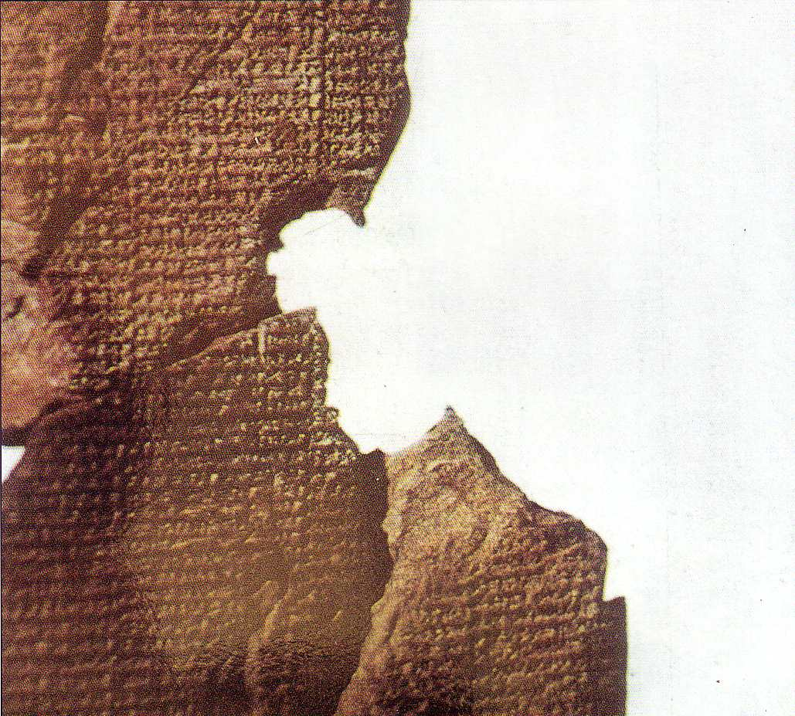
அற்றஹாஸிஸ் காவியம்
188i
"Let the birth-goddess create offspring, and let man bear the toil of the gods… create humanity that he may bear the yoke… let Nintu mix clay, that god and man may be thoroughly mixed in the clay, let there be a spirit from the god's flesh" (Arnold/Beyer, 24)
Akkadian 1650 BC
Creation & flood stories
Man created to help overworked gods
Man made from clay

Slide 7
சிருஷ்டிப்பினுடைய நோக்கு
187l
Pagan | Biblical (Genesis)
Polytheistic | Monotheistic (1:1)
Myth | History
Written to satisfy man's curiosity on origins | Written to glorify God & extend his rule
The gods created themselves and other gods | Jesus existed before creation (John 1:1-3)
The gods struggled for sovereignty | Yahweh sovereign by nature (1:3)
Man mostly not in divine image (low status) | Man created in God's image (high status)
People made to be slaves of the gods | Man rules over creation (1:26-27)
Life came from death | Life came from life
சிருஷ்டிப்பினுடைய நோக்கு
வேதாகமத்திற்கும் பாகாலின் கொள்கைகளுக்குமிடையிலான அடிப்படை வேறுபாடுகள்

Slide 8
சிருஷ்டிப்பினுடைய நோக்கு
187l
Pagan | Biblical (Genesis)
The most powerful god used magic to create | Yahweh did not need to use magic
Male and female gods had sexual activity | Yahweh had no female consort
Creation resulted from conflict between gods | Creation by orderly means
Creative activity not separated into days | Six days of creation model the work week
These are gods in and of themselves | Creation of light, sun, sky, moon, etc.
No corresponding rest day is taught | A Sabbath rest completes creation
Material assumed to be eternal in the past | No pre-existent material (Heb. 11:3)
சிருஷ்டிப்பினுடைய நோக்கு
வேதாகமத்திற்கும் பாகாலின் கொள்கைகளுக்குமிடையிலான அடிப்படை வேறுபாடுகள்

Slide 9
ஆஆஆநவிளையாட்டு கசக்கக் கொண்டே ஆனாஆதியாகமத்துடன்
சம்பந்தமான00513
ஆஇஆ

Slide 10

ஆரம்பத்தில்
தேவன் வானத்தையும் பூமியையும்
சிருஷ்டித்தார்
ஆதி1:1

Slide 11
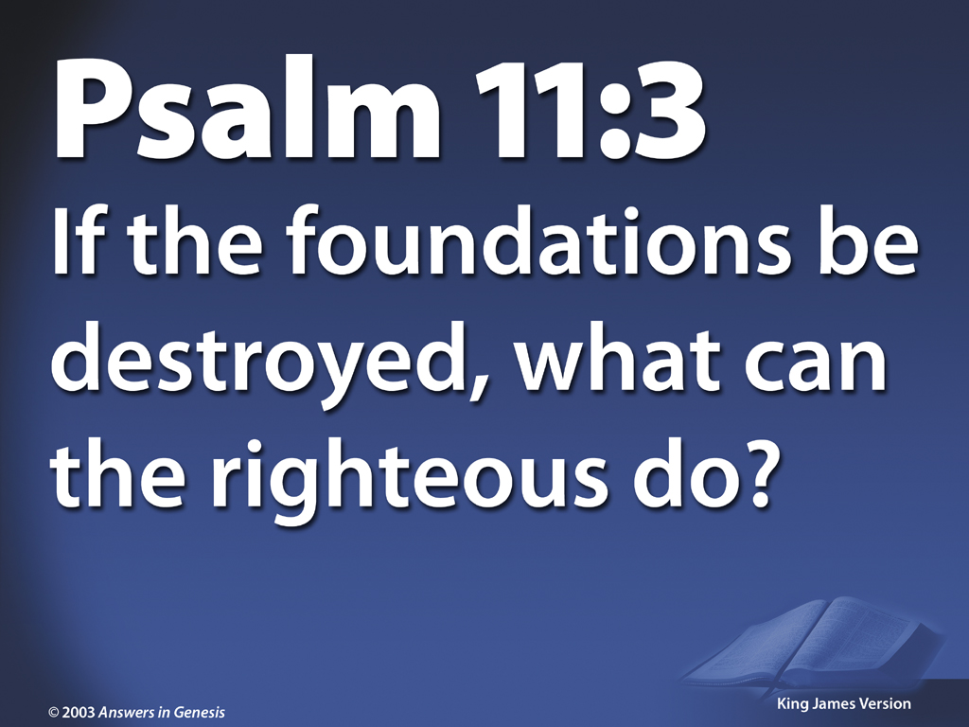
Psalm 11:3 KJV 00422
சங்கீதம்11:3
அஸ்திபாரங்களும் நிர்மூலமாகிறதே,நீதிமான் என்ன செய்வான்?

Slide 12
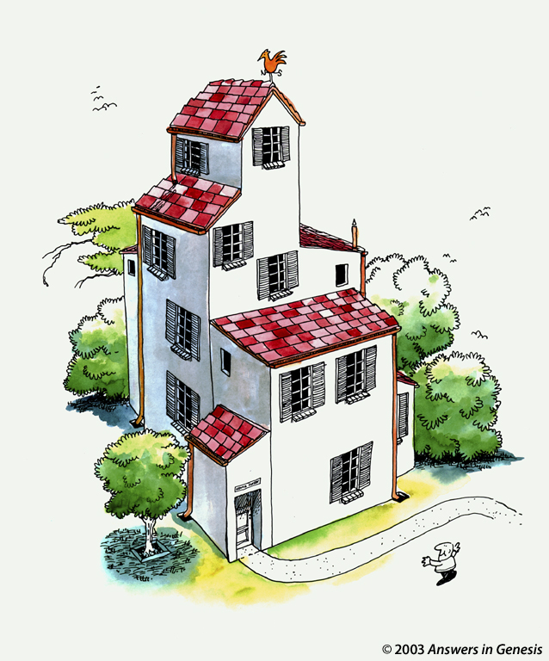
House 1 00418

Slide 13
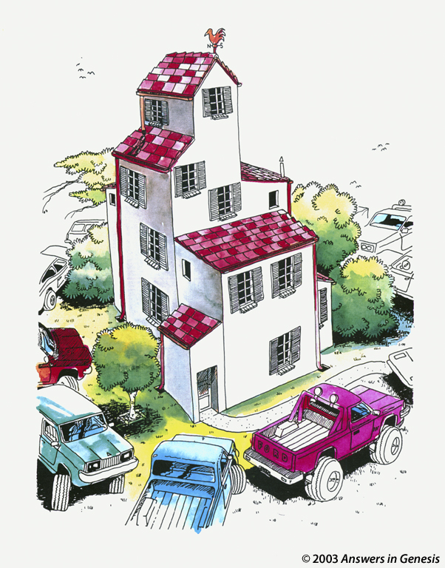
House 2 00419
Notes:
Suppose many huge trucks rumbled around the house without ever touching it.

Slide 14
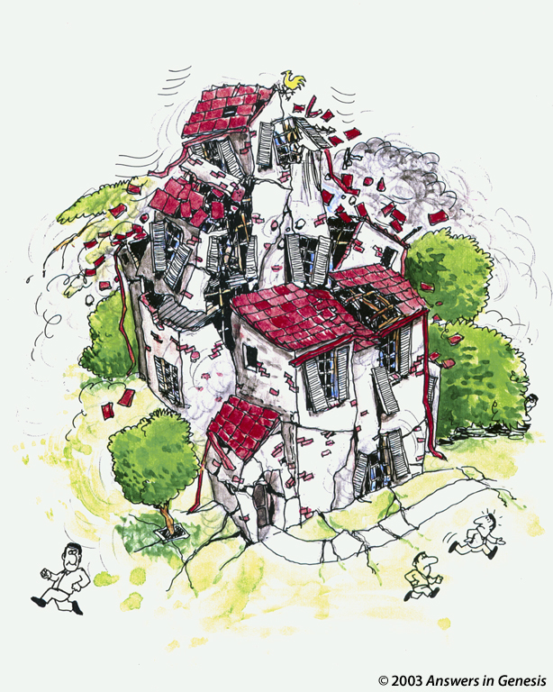
House 3 00420
Notes:
Trucks like that would cause such a stir that they would destroy the very foundation of the house, causing it to collapse.

Slide 15
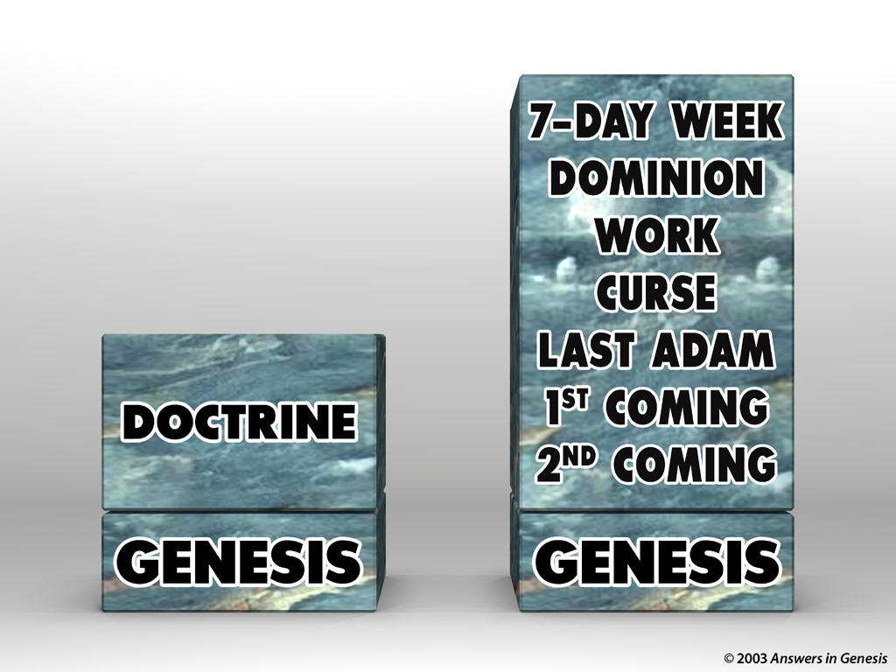

Blocks-Genesis Doctrine & Doctrines 00405
2வது வருகை
1வது வருகை
கடைசி ஆதாம்
சாபம்
அரசாட்சி
கோட்பாடு
வேலை
வாரத்தின் 7வது நாள்
ஆதியாகமம்
ஆதியாகமம்

Slide 16
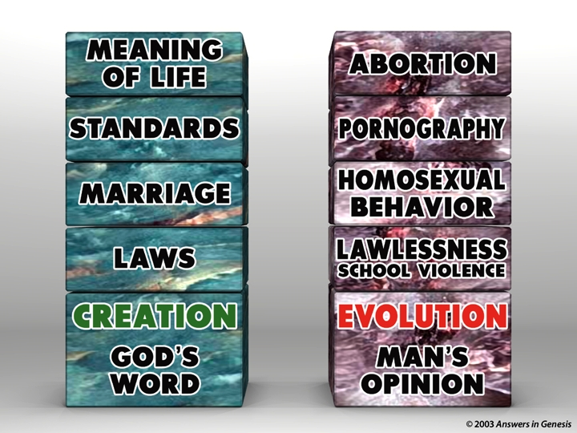
Blocks-God's Word & Man's Opinion 00403
வாழ்வின் அர்த்தம்
கருக்கலைப்பு
நிலையானது
ஆபாச இலக்கியம்
திருமணம்
ஓரினச்சேர்க்கை
பிரமாணம்
பிரமாணத்தை மீறுதல்
சிருஷ்டிப்பு
தேவனுடைய வார்த்தை
பரிணாமம்
மனிதனுடைய கருத்து

Slide 17
Q335-Sagan 00434
பரிணாமத்தின் கொள்கை
Carl Sagan, program entitled "One Voice in the Cosmic Fugue."
© 2003 Answers in Genesis

Slide 18

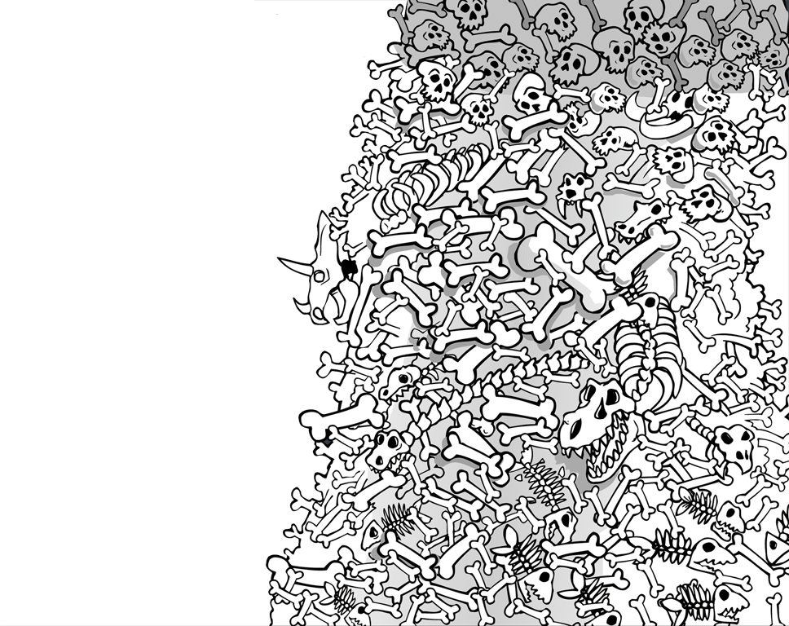
புதைபடிவ
ப் பதிவு
வலி
மரணம்
கொலை செய்தல்
மில்லியன்
ஆண்டுகள்
=
நோய்
போராட்டம்
துன்பம்
முழு அழிவு

Slide 19
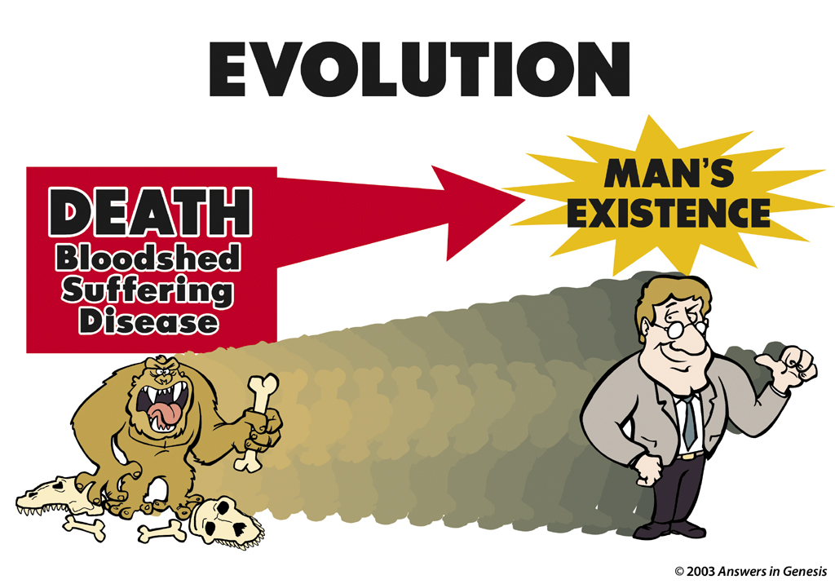
Evolution: Death-Man 00413
பரிமாணம்
மரணம்
இரத்தம்
சிந்துதல்
துன்பம
மனிதனுடைய இருப்பு

Slide 20
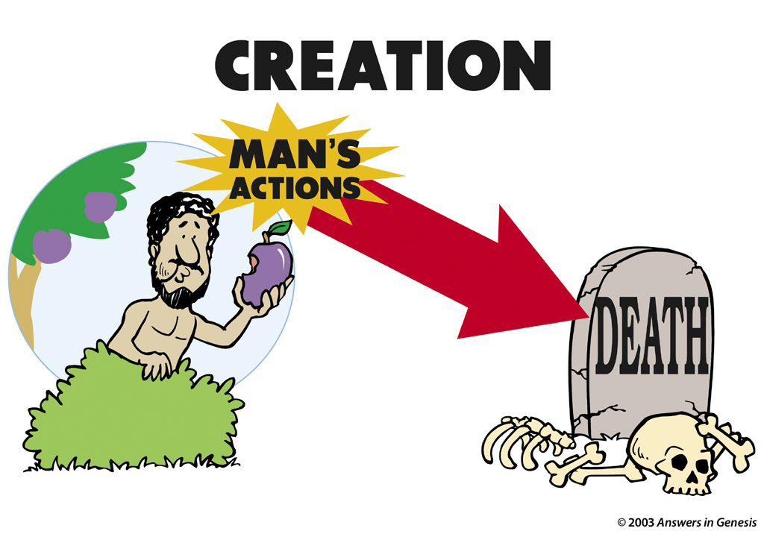
Creation: Actions-Death 00412
சிருஷ்டிபப்பு
மனிதனுடைய செயற்பாடு
மரணம்

Slide 21
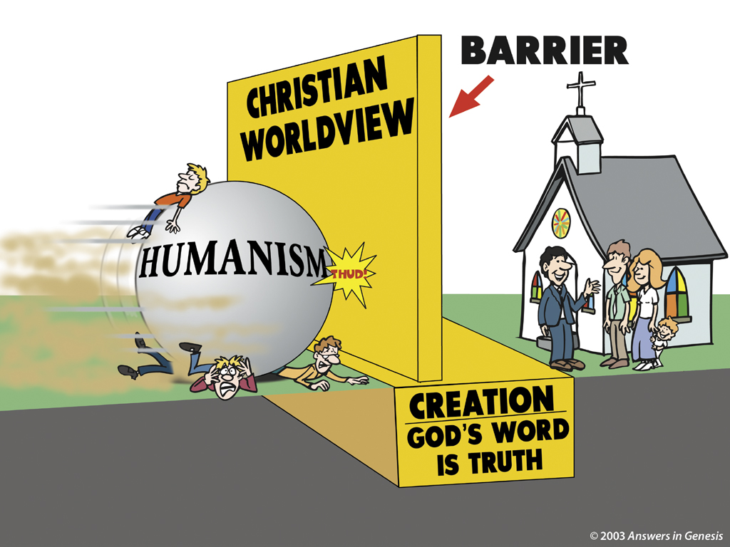
Christian Barrier 1 00410
தடைவேலி
கிறிஸ்தவ உலகப் பார்வை
மனித இயல்பு
சிருஷ்டிப்பு
தே.வார்த்தை
உண்மையுள்ளது

Slide 22
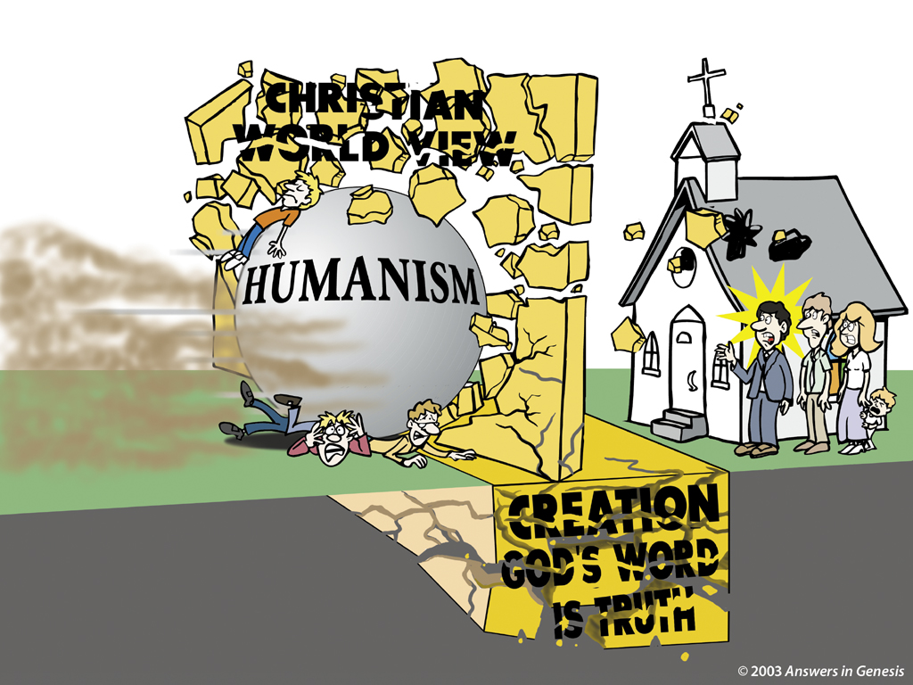
Christian Barrier 2 00411
கிறிஸ்தவ உலகப்
. பார்வை
மனித இயல்பு
சிருஷ்டிப்பு
. தே.வார்த்தை
உண்மையுள்ளது

Slide 23
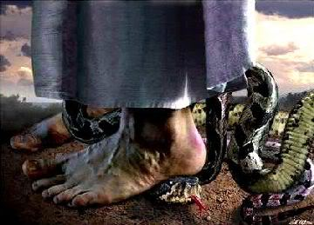
Genesis 3:15
ஆதியாகமம் 3:15
உனக்கும் ஸ்திரீக்கும் உன் வித்துக்கும் அவள் வித்துக்கும் பகை உண்டாக்குவேன்;அவர் உன் தலையை நசுக்குவார்;நீ அவர் குதிங்காலை நசுக்குவாய் என்றார்

Slide 24
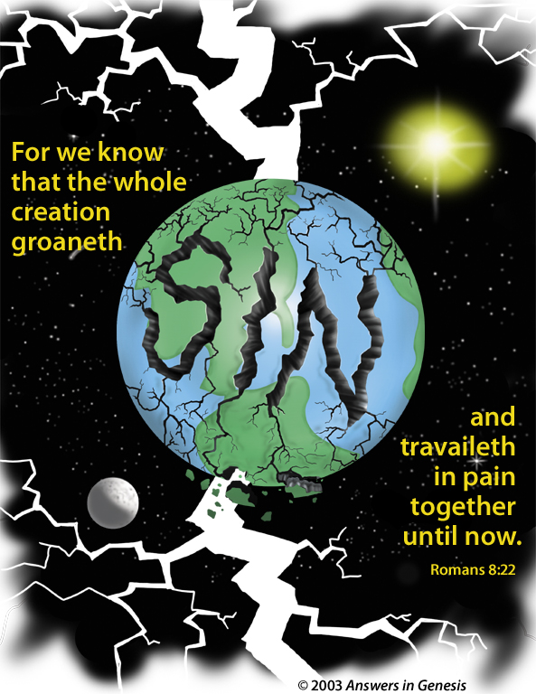
Sin-Romans 8:22 00074
எங்களுக்குத் தெரிந்த படி சர்வ சிருஷ்டிகளும் புலம்பிக்கொண்டிருக்கின்றன
பிள்ளை பெறுகிறவளுடைய வலி ஆதியிலிருந்து இப்போது வரைக்கும் தொடர்ந்து கொண்டிருப்பதைப் போல.
ரோமர். 8：39 NLT)

Slide 25
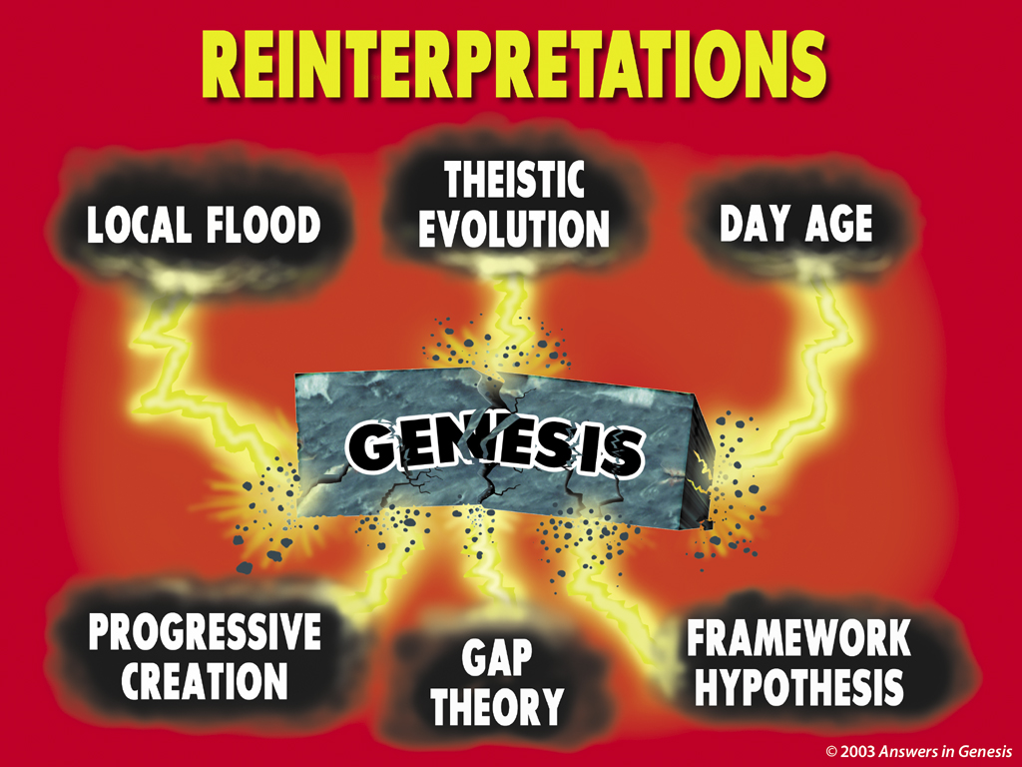
Reinterpretations 00363
REINTERPRETATIONS
மறு விளக்கம்
இறைக்கொள்கை
பரிணாமம்
LOCAL FLOOD
நாளின் வயது
GENESIS
முன்னேற்றமான
சிருஷ்டிப்பு
கட்டமைப்பு
கருதுகோள்
தத்துவ
ங்இடைவெளி

Slide 26

ச
187c
24 மணித்தியாலங்கள்,=ஒரு நாள்
நாள்-வயது
1நாள்,=காலவரையறையற்ற சகாப்தம்
எழுத்தியல்பாக
7 நாள்கள் ,=அடையாளமாக
முந்தய சிருஷ்டிப்பு
சிருஷ்டிப்பு | Gap மீள்சிருஷ்டிப்பு
1:1 1:2-2:3
இரண்டாம்
கட்டம்
சிருஷ்டிப்பு | Gap | சிருஷ்டிப்பு
1:1-2:3 2:4-25
ஆதியாகமம் 1

Slide 27
Q335-Sagan 00434
உலகத்தின் கருத்து
9. பாவம் எவ்வாறு தோன்றியது?
continued…
Hugh Montefiore, bishop of the Anglican (Episcopal) church, Confirmation Notebook, p. 20
© 2003 Answers in Genesis

Slide 28
Q335-Sagan 00434
உலகத்தின் பார்வை
கருத்து
9. பாவம் எவ்வாறு தோன்றியது?
Hugh Montefiore, bishop of the Anglican (Episcopal) church, Confirmation Notebook, p. 20
© 2003 Answers in Genesis

Slide 29
Q335-Sagan 00434
சிலுவை இல்லாத. நிலையில்
நான் சுமக்க வேண்டிய தண்டனைக்குரிய.இடத்தை. குமாரன் எடுத்தார்.இந்த நிலையானது எச்சந்தர்ப்பத்திலும் முழு உலகத்துக்குமான பாவத்துக்கான தண்டனையை யாராலும் ஏற்றுக் கொள்ள முடியாது என்பதே
Hugh Montefiore, bishop of the Anglican (Episcopal) church, Confirmation Notebook, p. 22
© 2003 Answers in Genesis

Slide 30


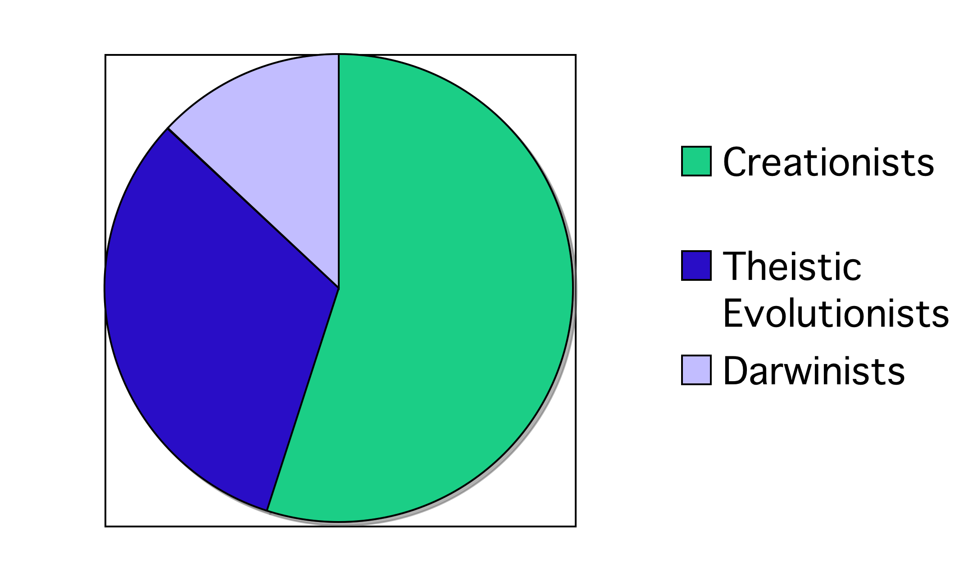
யார் எதை நம்புகிறார்கள்?
இறைவனால் (55%)
பரிணாமம் (32%)
டார்வின்(13%)
(the view that leading scientists and educators accept)
2005 CBS News/New York Times Poll
Notes:
"In a recent survey of beliefs about origins, a 2005 CBS News/New York Times Poll of 885 persons found 55 percent of the general public were creationists, 32 percent were theistic evolutionists, and only 13 percent were orthodox Darwinists (the view that leading scientists and educators accept)." (Theistic Evolution and the Creation-Evolution Controversy (#393) by Jerry Bergman, PhD at http://www.icr.org/article/2701/). Jerry Bergman is on the Biology faculty at Northwest State College in Ohio

Slide 31
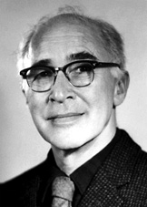
உயிர் தோற்றம் பெற்றது விபத்தினாலேயா?
பூமியில் மனித வாழ்க்கை தோற்றம் பெற்றதற்கு 2 காரணங்கள் சொல்லப்படுகின்றன.பரிணாமத்தில் தானாக சந்ததி தோன்றியது or கடவுளுடைய இயற்கைக்கு அப்பாற்பட்ட செயல் ஆகும்.தானாகத் தோன்றியது என்பது 120 வருடங்களுக்கு முன்பு விஞ்ஞானிகளால் நிரூபிக்கப்படவில்லை. அதில் ஒன்றைத் தவிர மற்றவைகள் இப்போது இல்லாவிட்டாலும் , மனித வாழ்க்கை கடவுளால் உருவாக்கப்பட்டிருந்தாலும,தான் கடவுளிடம் நம்பிக்கை வைக்க விரும்பாதால் , பரிமாணத்தில் தானாக சந்ததி தோன்றியது என்பதைத். தெரிந்தெடுப்பதாக கூறுகிறான்.
Dr. George Wald
Professor Emeritus of Biology, Harvard
Nobel Prize winner in Biology, 1971
Notes:
George Wald, "Origin, Lie and Evolution," Scientific American 1978); cited by Joe White and Nicholas Comninellis, Darwin's Demise (Green Forest, AR: Master Books, 2001), 46.

Slide 32
Q335-Sagan 00434
அநேகமான விசுவாசத்தில் உறுதியாக இருந்த அடிப்படைக் கிறிஸ்தவர்கள் எந்தவிதமான நிபந்தனையும் இல்லாமல் , அவர்களுடைய போராயுதங்களை கைவிட்டு அவர்கள் அடைக்கலம் புகுவார்கள்.
நான் நம்புகிறேன், இதுவே கிறிஸ்தவ வாழ்வின் இறுதிக் கட்டமாய் இருக்கும் என்று(பூமியில் தேவனுடைய அரசாட்சி வர முதல்)
Richard Bozath, "The Meaning of Evolution,"
American Atheist, September 20, 1979, p. 30
© 2003 Answers in Genesis

Slide 33
Q335-Sagan 00434
மம?மறுபடியும் பிறந்த ஒரு கிறிஸ்தவர் அவர் விருப்பத்தோடு சமயத்தின் அடிப்படை விடயங்களைக்
கற்றவர்.பின் அலபாமா பல்கலைக்கழகத்தில் பரிணாமக் கொள்கையைப் பற்றி. அறிந்ததாகக் கூறுகிறார்
E. O. Wilson, Professor of Sociobiology at Harvard University, The Humanist (September 1982), 40
© 2003 Answers in Genesis

Slide 34
Q335-Sagan 00434
நோவாவின் காலத்தில் எவ்வாறு முழு உலகமும். வெள்ளத்தினால் அழிந்தது எனும். சந்தேகம். அவருக்கு. வந்தது..
© 2003 Answers in Genesis
Richard Suhre, suit to the remove Ten Commandments from Haywood County Courthouse, North Carolina

Slide 35
Blocks-God's Word & Man's Opinion 00403
வாழ்வின் அர்த்தம்
கருக்கலைப்பு
நிலையானது
ஆபாச இலக்கியம்
திருமணம்
ஓரினச்சேர்க்கை
பிரமாணம்
பிரமாணத்தை மீறுதல்
சிருஷ்டிப்பு
தேவனுடைய வார்த்தை
பரிணாமம்
மனிதனுடைய கருத்து

Slide 36
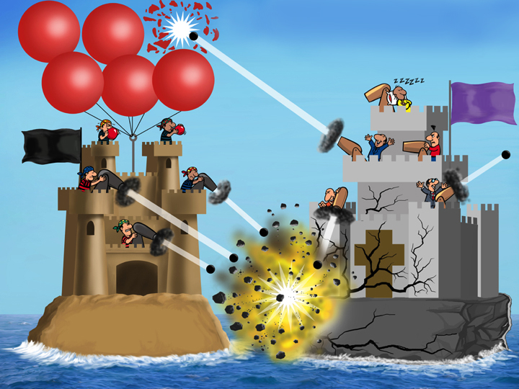
Balloons problem—evol vs creat
Gay
Marriage
THE
தீர்வு
சங்கீதம் 11:3 இல்
உள்ளது போல
Abortion
Moral
Relativism
Euthanasia
CHRISTIANITY
HUMANISM
EVOLUTION
CREATION
Notes:
36
The humanistic philosophies all are undermining the very foundation of what Christians believe by focusing their attacks at creation.
Meanwhile, Christians accept their evolutionary theory and then focus their attacks at the results of humanism instead of attacking the foundation in evolution.
Some Christians shoot their own foundation and others are asleep or shooting other Christians.

Slide 37
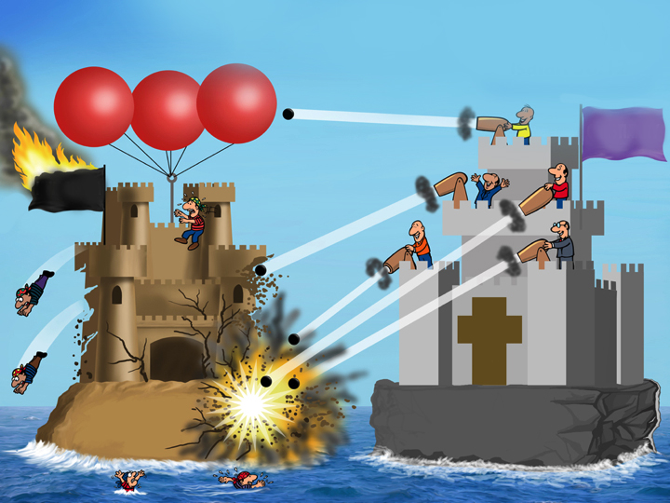
Balloons problem—man's vs God's word
தீர்வு
Iஏசாயா 58:12
ஆண்பு
ணர்ச்சி
சார்
பியல்
கிறிஸ்தவம்
மனிதத்தன்மை
மனிதனுடைய
வார்த்தை
தேவனுடைய வார்த்தை
Notes:
37

Slide 38

Product-The Lie 00417

Slide 39
Product-The Genesis Record 00416

Slide 40

Questions & Answers 00441
வினாக்களும் விடைகளும்

Slide 41

AiG Web Address 00439

Slide 42
சிருஷ்டிப்பின் நாட்கள்
OTS 33
Void
Formless
Forming
Filling
Day 4: சூரியன்,சந்திரன்& நட்சத்திரங்கள் ஒழுங்குபடுத்தப்பட்டன
Day 1: வெளிச்சம்
Day 2: நீர்,காற்று
வேறுபிரிக்கப்பட்டது
Day 5: மீன்கள் &
பறவைகள்
Day 3: தரை,நிலம் வேறுபிரிக்கப்பட்டது
Day 6: விலங்குகள்
Genesis 1:3-31

Slide 43
எவ்வாறு1:1தொடர்புடையது1:2-3?
OTS 34
அசல் சிருஷ்டிப்பு(பாரம்பரியப் பார்வை
Leupold, வ
வேத வசன ஆதாரத்துடன்
ஆதி1:1
ஆதி1:2-3
Allen Ross, Creation & Blessing, 718

Slide 44
இடைவெளிக் கோட்பாடு
ஆதியாகமம்1:1க்கும்1:2-3க்குமிடையிலான தொடர்பு
OTS 34
Pember, Hengstenburg, Scofield Reference Bible (1st ed.)
1- An independent narrative of the original, perfect creation
"In the beginning God created the heavens and the earth" (1:1)
Satan's fall
2- Satan fell between 1:1 and 1:2, followed by God's judgment which put the earth into a chaotic state
"Now the earth became formless and empty, darkness was over the surface of the deep, and the Spirit of God was hovering over the waters" (1:2 NIV margin)
-an improbable translation of the Hebrew disjunctive
3- An independent, narrative sentence describes the first step to reconstruct & reform the judged earth
"And God said, 'Let there be light,' and there was light" (1:3)
Allen Ross, Creation & Blessing, 718-19, 721

Slide 45
ஆரம்பத்துடன் தொடர்புடைய (5வேறுபாடுகள்)
எவ்வாறு 1:1தொடர்புடையது 1:2-3?
OTS 34
Rashi/NEB, Speiser, Unger, Young, von Rad/Waltke/Ross
Satan's fall
1- Relative clause (dependent or temporal to 1:2) or title
2- Three circumstantial clauses with negative, disjunctive sense describe the condition of the earth when God spoke.
"When God began to create the heavens and the earth" (1:1)
Implications:
"For the initial creation, or original creation, one has to look elsewhere in the Bible"
"This view in no wise teaches evolution or allows for it… It simply recognizes that 'beginnings' with God are not necessarily absolute beginnings" (Ross, 723)
"Now the earth was formless and empty, darkness was over the surface of the deep, and the Spirit of God was hovering over the waters" (1:2)
3- An independent, narrative sentence shows the manner in which God recreated/refashioned the earth into its present state (not creation out of nothing) after divine judgment.
"And God said, 'Let there be light,' and there was light" (1:3)
Allen Ross, Creation & Blessing, 719-20

Slide 46

நீராவி
விதானக்
கொள்கை
ஐசாக் நியுற்றனால் 1874 இல் முன்மொழியப்பட்டது.
ஆதி1:6
ஆதி7:1
OTS 34

Slide 47

வேறுபாடுகள்(கிறிஸ்தவ கோட்பாட்டுக்குக் கீழ்)
OTS 34
நம்புவதற்குரிய காரணங்கள்
Hugh Ross
Walt Brownபப
பழைய பூமி
சிருஷ்டிப்பு பற்றிய முன்னேற்றம்
மழைதண்ணீர்
reasons.org
godandscience.org
creationscience.com
Institute for Creation Research
Henry/John Morris, Duane Gish
Joseph Dillow, Ken Ham
Young Earth
24-hour Creation Days
Universal Flood
Vapor canopy
answersingenesis.org
genesispark.org
icr.org critiques Ross at:
icr.org/pubs/imp/imp-217.htm

Slide 48
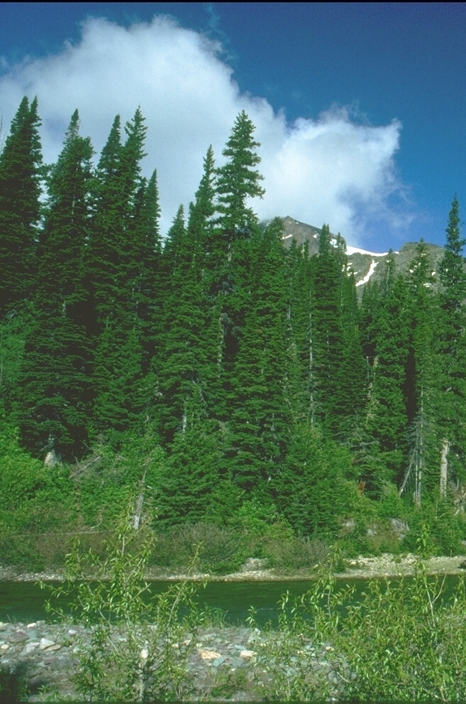
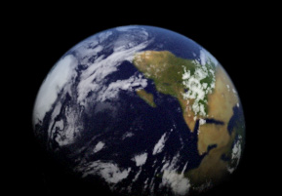
சிருஷ்டிப்பின் 2 கணக்குகள்
Genesis 1
Genesis 2
“God”- பயன்படுத்துதல்,(ஏலோகிம்)
நாட்கள் 1-6
ஒவ்வொன்றினதும் சிருஷ்டிப்பு
ஆரம்பத்தில்
“LORD”-பயன்படுத்துதல்(,யாவே)
நாள் 6 தனித்து
ஆதாம்,ஏவாளுடைய சிருஷ்டிப்பு
சந்ததிகள்
Notes:
But the Bible has a much greater view of man. Last week we saw Genesis 1 showed God creating everything in the beginning.
The next chapter zeros in on day 6 where Adam and Eve were created.

Slide 49
Black

Slide 50


பழைய ஏற்பாடு பின்னனிகள்BibleStudyDownloads.org
இந்த விளக்கக்காட்சியை இலவசமாகப் பெறுங்கள்!
Notes:
Bible Study (bs)

